Slide 1

اسم المقرر
الانترنت والاتصالات
Internet & Communication
جامعة الملك فيصل
عمادة التعلم الإلكتروني والتعليم عن بعد
1

Slide 2
المحاضرة الحادية عشر
البريد الالكتروني
Email

Slide 3
عناصر المحاضرة
- التعامل مع البريد الغير مرغوب فيه Junk.
- تغيير إعدادات (خيارات)البريد الالكتروني Options.
- تسجيل الخروج من البريد الالكتروني Sign out.
- الإجراءات المتبعة في حالة نسيان كلمة المرور الخاصة بالبريد الالكتروني.

Slide 4
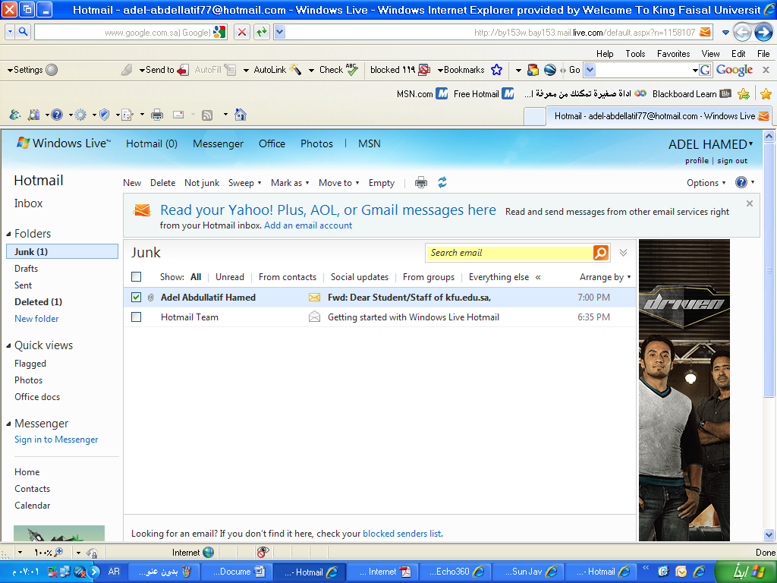
• التعامل مع البريد الغير مرغوب فيه Junk.
يقدم لك مزود البريد الالكتروني Hotmail خدمة فحص الرسائل التي تصلك من بعض الجهات للتأكد من خلوها من الأخطار ، وفي حالة تم اكتشاف رسالة قد تحتوي على بعض المخاطر فإن نظام فحص الرسائل في البريد الالكتروني يقوم بوضعها في مجلد البريد غير المرغوب Junk ، لذلك فأن أفضل طريقة للتعامل مع هذه الرسائل هي حذفها وعدم فتحها . وفي حالة أردت أن تفتح الرسالة فأن النظام ينبهك بعدم فتح الرسالة ، وإذا فتحت الرسالة تكون المسئول عن أي مخاطر ممكن أن تلحق بك .
ولحذف البريد غير المرغوب اتبع نفس الخطوات في طريقة حذف الرسائل او امر الكنس Sweep.

Slide 5
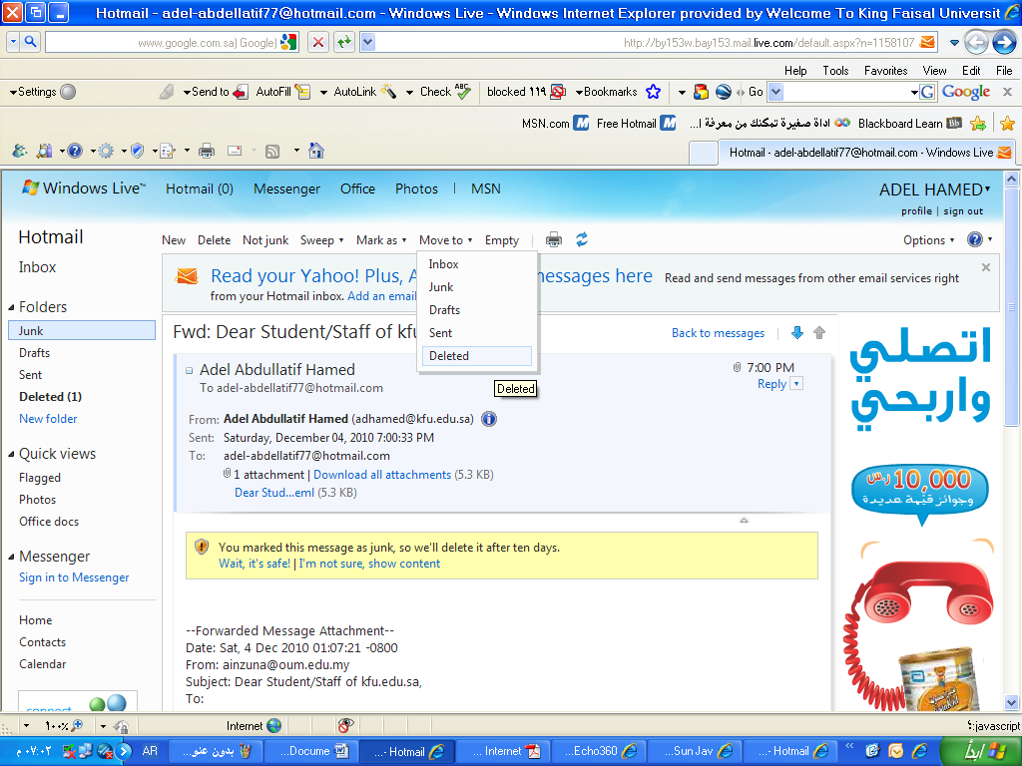

Slide 6
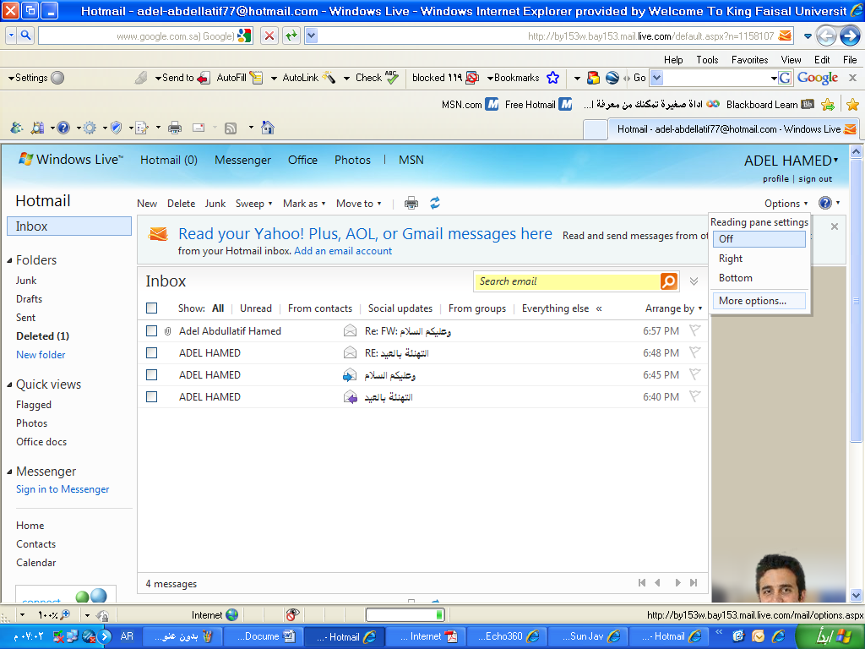
تغيير إعدادات (خيارات)البريد الالكتروني Options.
قد يرغب مستخدم البريد الالكتروني بتغيير بعض الخيارات الموجودة في البريد كتغيير كلمة المرور أو لغة البريد أو إيقاف الرسائل التي تصل إليه من بعض الجهات وغيرها من الإعدادات ، وللقيام بذلك اتبع ما يلي .
اختر زر خيارات Options
اختر خيارات متعددة More Option
سوف تظهر لديك الشاشة الخاصة بتغيير الإعدادات .

Slide 7
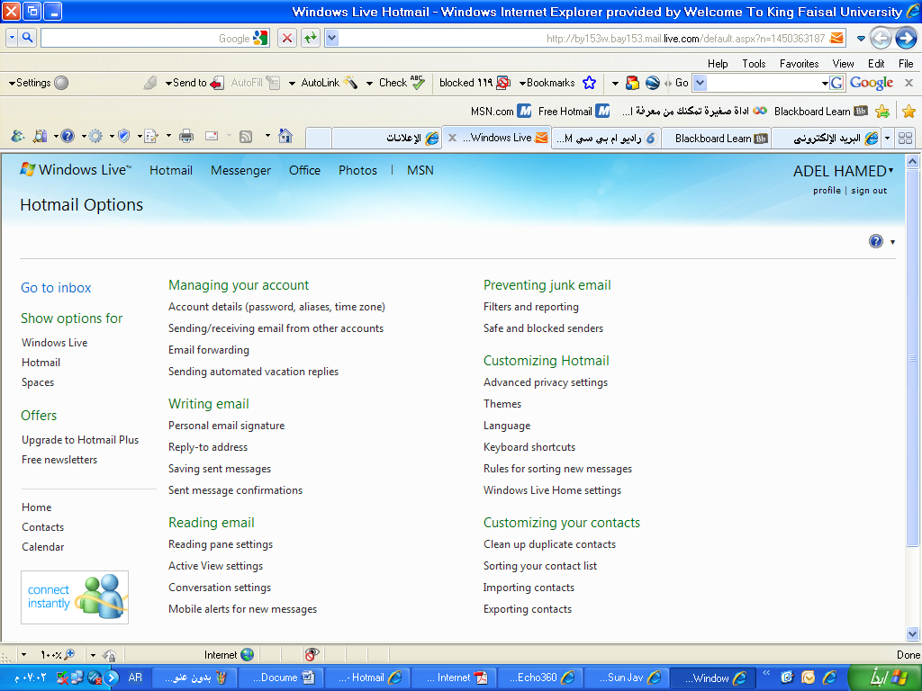
لتغيير كلمة المرور Password اتبع الشكل التالي :

Slide 8
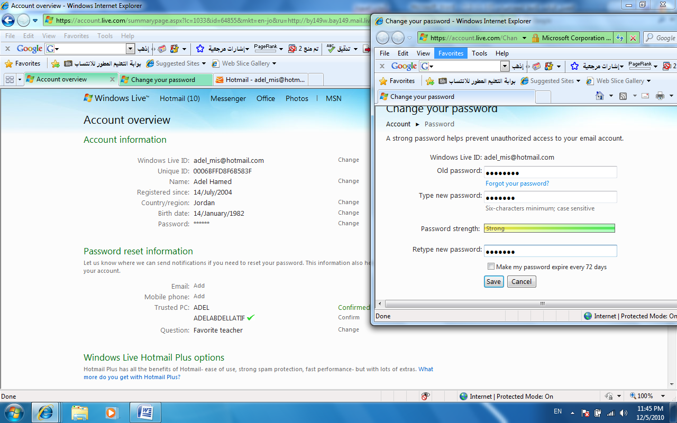
لإيقاف بعض الجهات الغير مرغوبة و التي ترسل إليك الرسائل . اتبع الخطوات التالية .

Slide 9
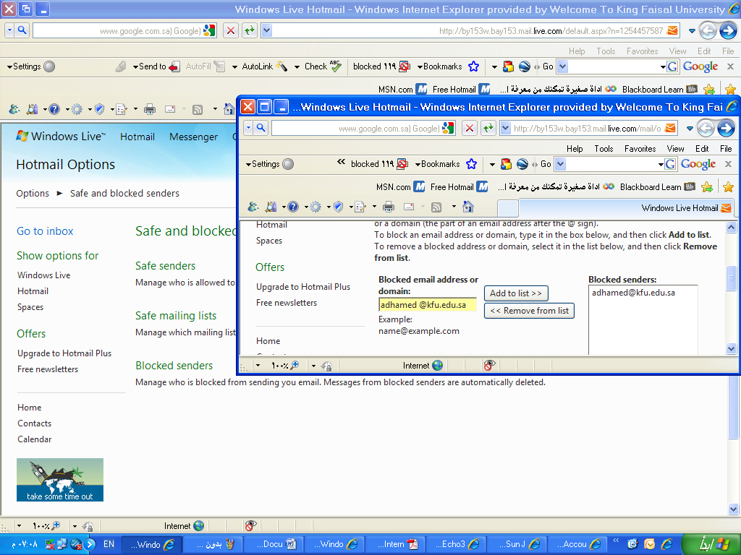

Slide 10
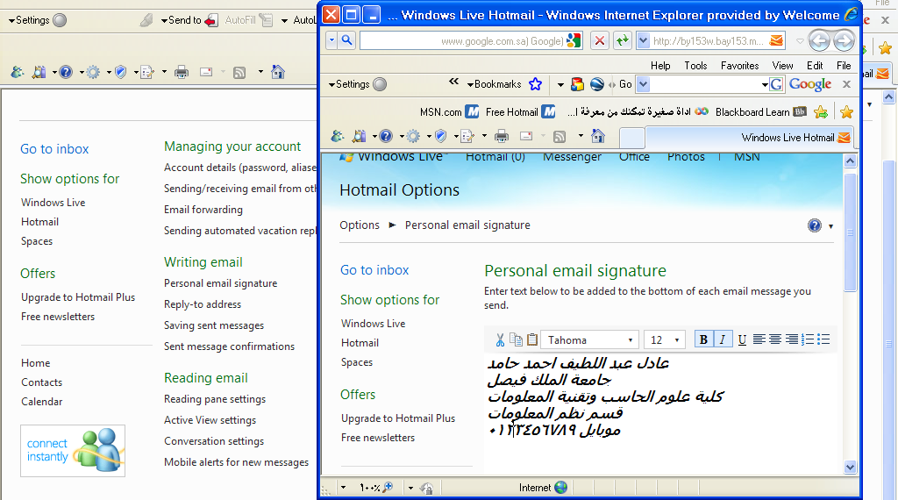
لإنشاء توقيع خاص بك ، بحيث يظهر في الرسائل التي تقوم بإرسالها .وللقيام بذلك اتبع الخطوات التالية .
سيظهر التوقيع في الرسائل الجديدة كما يلي .

Slide 11
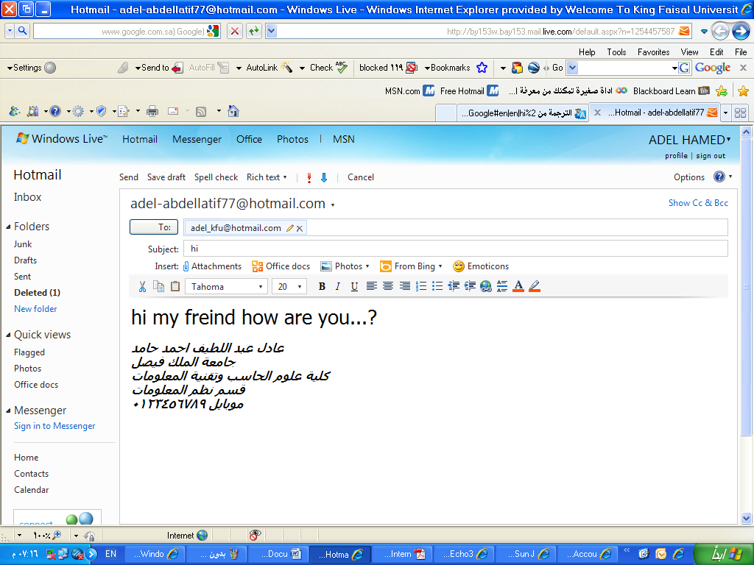

Slide 12
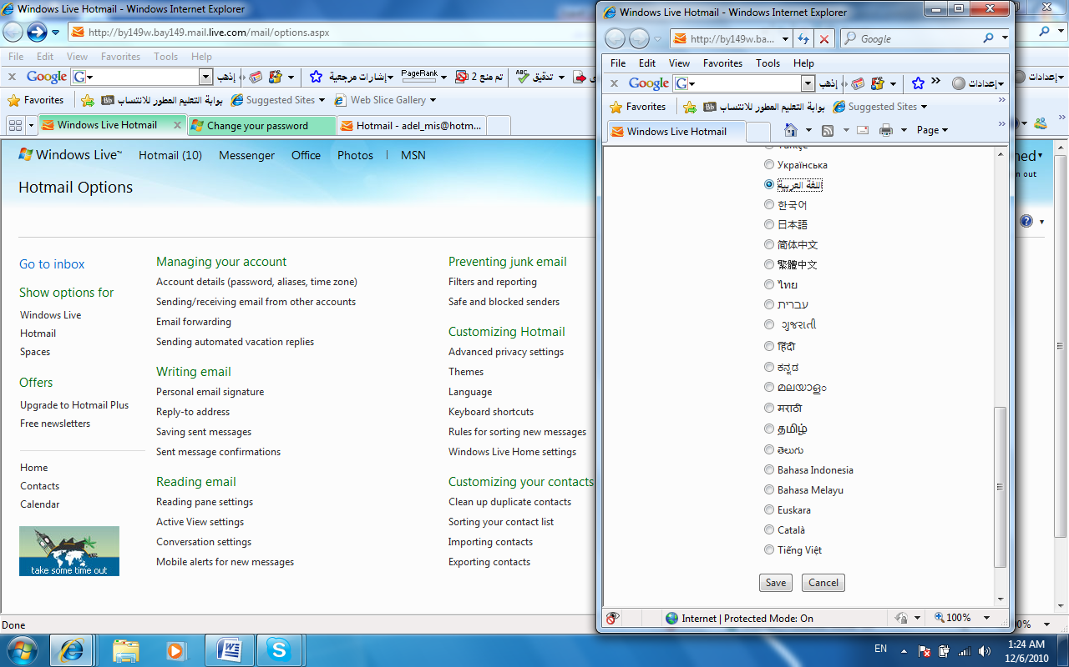
لتغيير لغة البريد الالكتروني من اللغة الانجليزية إلى اللغة العربية والعكس نتبع الخطوات التالية :

Slide 13
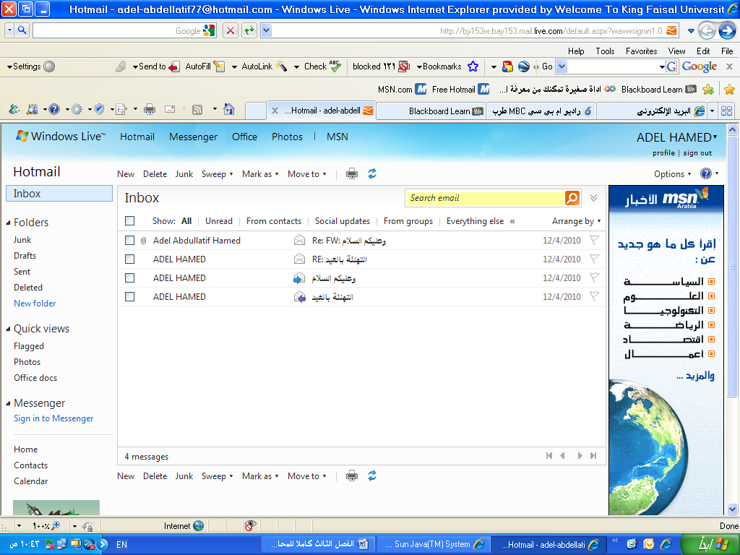
تسجيل الخروج من البريد الالكتروني Sign out
تعد هذه الخطوة من اهم الخطوات التي يجب القيام بها من قبل مستخدمي البريد الالكتروني ، حيث ان بعض المستخدمين يكتفي فقط في اغلاق المتصفح وهذا الاجراء في بعض الاحيان لا يكفي ، اذ من الممكن ان يتم فتح البريد الالكتروني الخاص فيك اذا تم فتح المتصفح من قبل اشخاص اخرين ، ولتفادي ذلك ينصح بتسجيل الخروج من البريد الالكتروني . وللقيام بذلك اتبع الخطوة التالية .

Slide 14
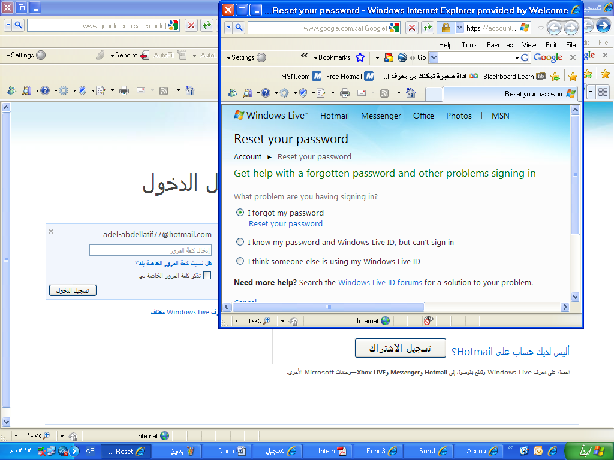
الإجراءات المتبعة في حالة نسيان كلمة المرور الخاصة بالبريد الالكتروني.
في بعض الأحيان قد ينسى المستخدم للبريد الالكتروني كلمة السر ، الأمر الذي يتطلب إلى إجراء بعض العمليات لتغيير كلمة السر القديمة واستبدالها بكلمة جديدة . وللقيام بذلك نقوم بما يلي :
1- الدخول على موقع البريد الالكتروني www.hotmail.com.
2- اختيار أمر " هل نسيت كلمة المرور الخاص بك ؟" كما في الشكل التالي
3- اختيار أمر نسيان كلمة المرور وطلب بإعادة كتابتها.
12

Slide 15
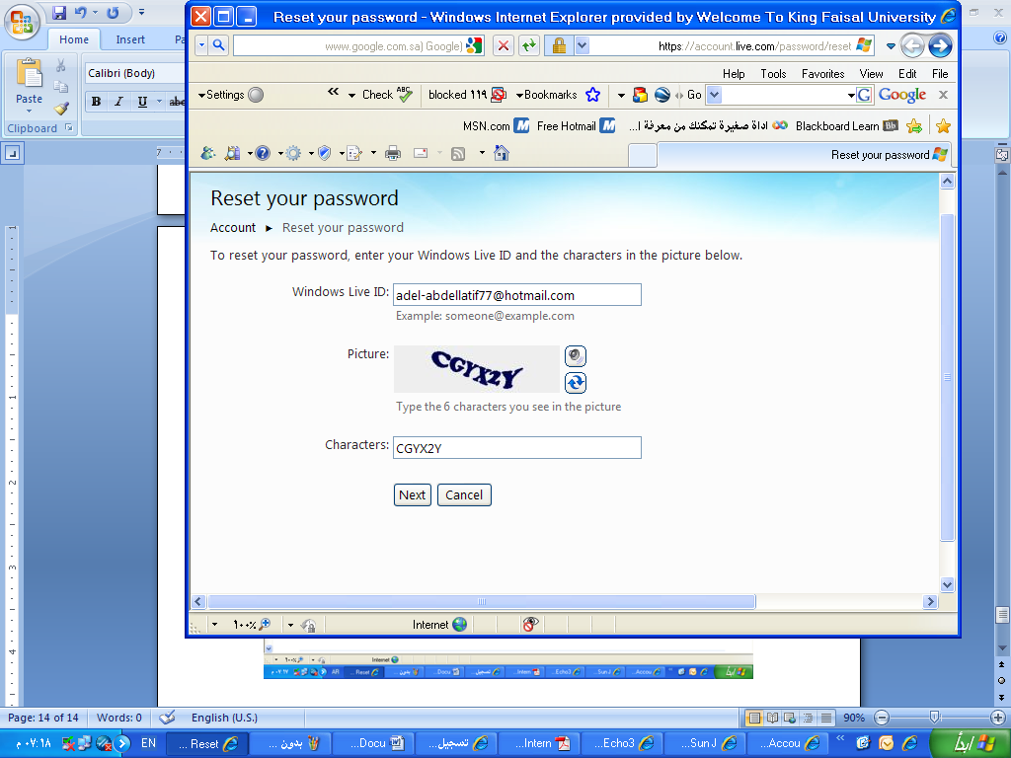
4- إدخال البيانات الخاصة بعملية إعادة كتابة كلمة المرور.

Slide 16
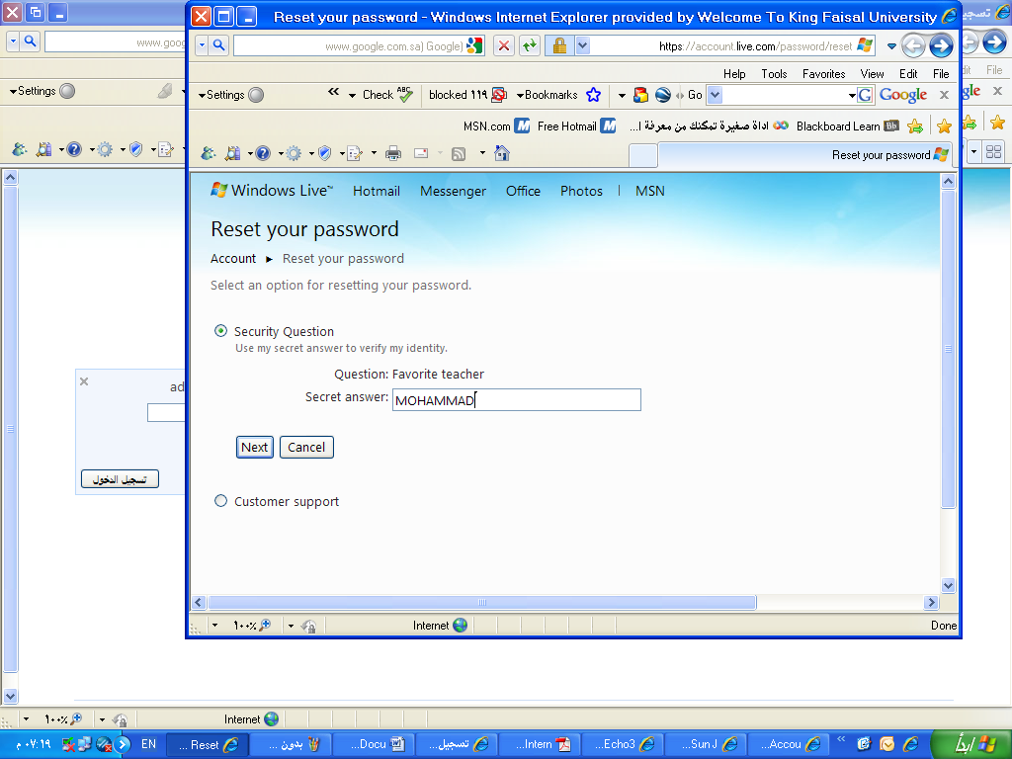
5- كتابة الجواب الخاص بالسؤال السري ، والذي قمت بإدخاله في عملية تسجيل حساب جديد للبريد الالكتروني .

Slide 17
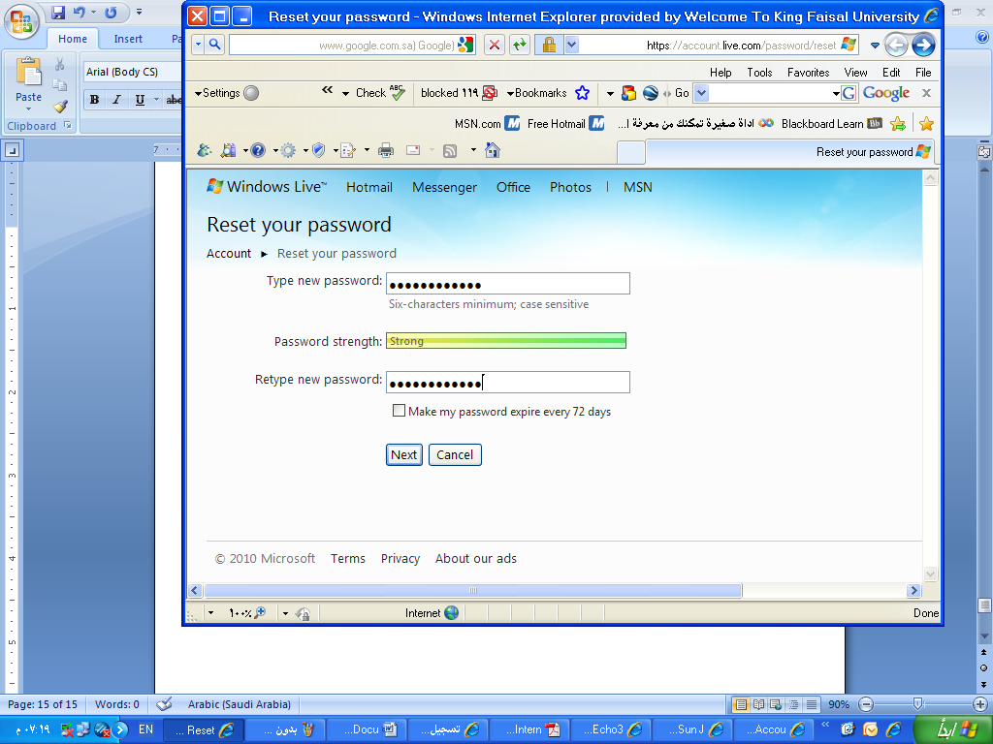
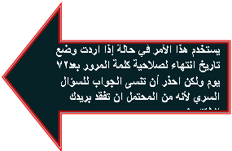
6- كتابة كلمة المرور الجديدة .

Slide 18

بحمد الله

